Slide 1
CG Project
计算机图形学
项目展示
小组成员：
张子扬 李啟明 邹伊宁 朱文豪 钟敏欣

Slide 2
目 录
1
项目简介
2
成员分工
3
Demo演示

Slide 3
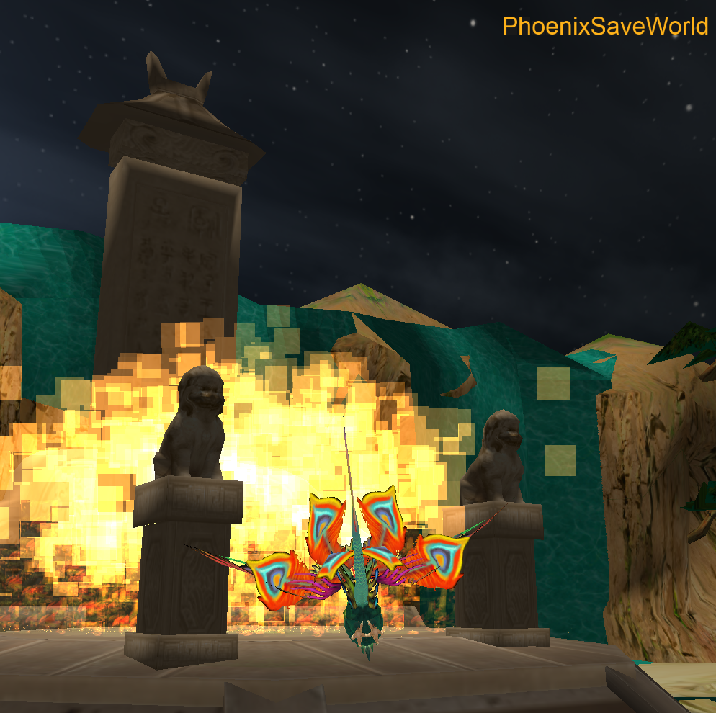
1
项目简介-内容说明
故事背景：
在与世隔绝的蓬莱仙岛上有一只凤凰，凤凰已经在祭台中沉睡千年。在一个月黑风高夜，凤凰浴火重生，不停地围绕着蓬莱仙岛飞行，似乎预示着大难的降临......

Slide 4
1
项目简介-涵盖知识点
自然环境搭建：天空盒、光照明模型，阴影模拟
场景内容：模型导入，贴图，纹理映射，文字
火焰：粒子系统模拟火焰
人物：骨骼动画，重力系统与碰撞检测
摄像机：视角转换

Slide 5
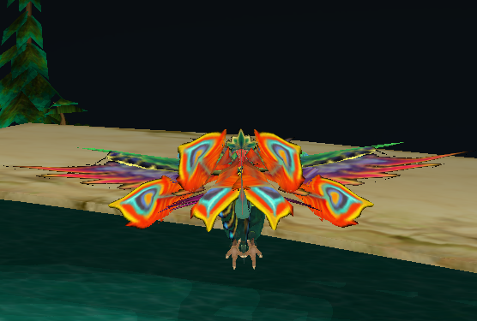
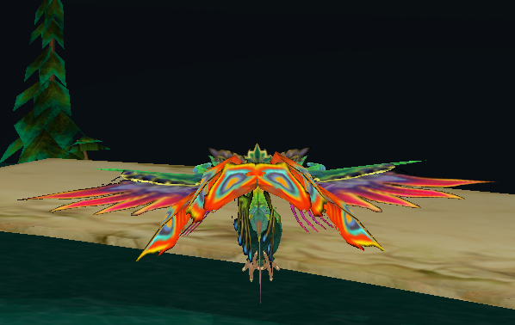
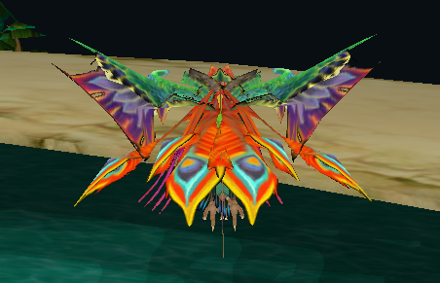
凤凰的骨骼动画：
凤凰的骨骼动画是使用3ds MAX先做好骨骼动画，然后在加载模型时将骨骼和动画提取出来。在执行动画的时候是根据动画的通道提取每一顶点受到哪些骨骼的影响，并为不同的骨骼赋值。

Slide 6
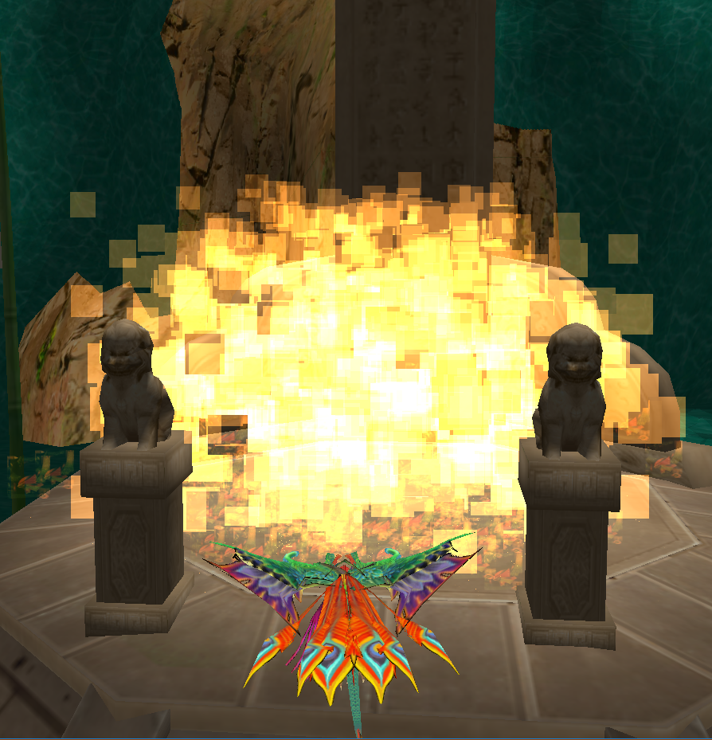
粒子系统：
火焰粒子效果主要是依靠几何着色器完成，通过OpenGL提供的混合功能，将具有相同的颜色、不同透明度粒子与图片纹理进行混合，从而形成具有火焰外观的粒子。

Slide 7
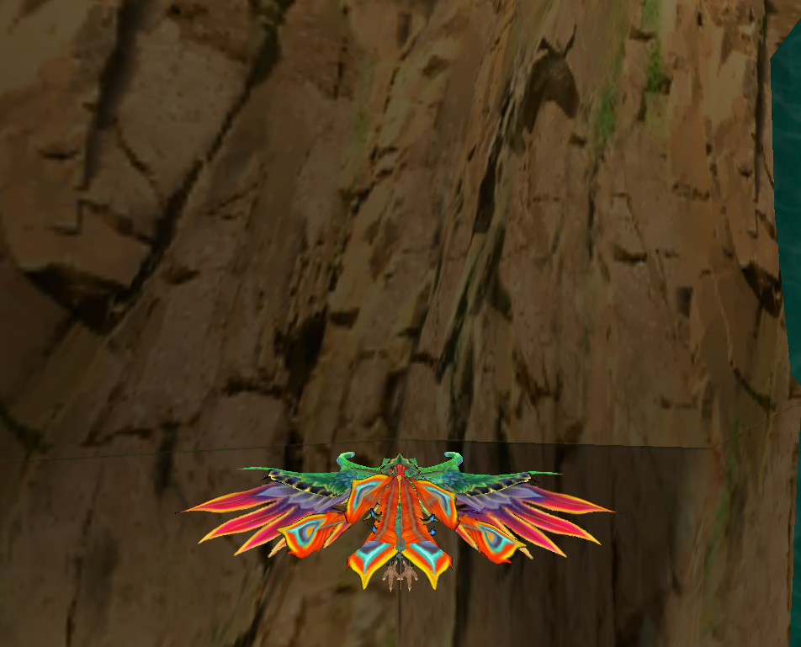
重力与碰撞系统：
基于AABB的碰撞检测
- 用方块盒子包裹需要碰撞检测的部分
- 在检测到碰撞以后不断地调整物体的坐标。

Slide 8
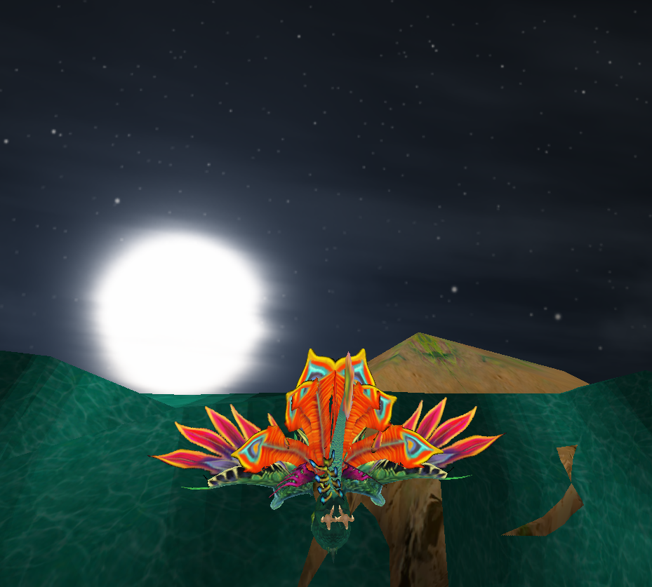
天空盒：
使用立方体贴图来完成天空盒。我们将视点放在一个立方体内正中央，一个360度的视角可以看到立方体的前面、后面、上面、下面、左面、右面，这样我们可以模拟一个场景，假装观察者是处于这个场景内的。立方体贴图使用一个方向向量来进行索引/采样时，会获取方向向量集中的纹理，因此符合我们的要求。

Slide 9
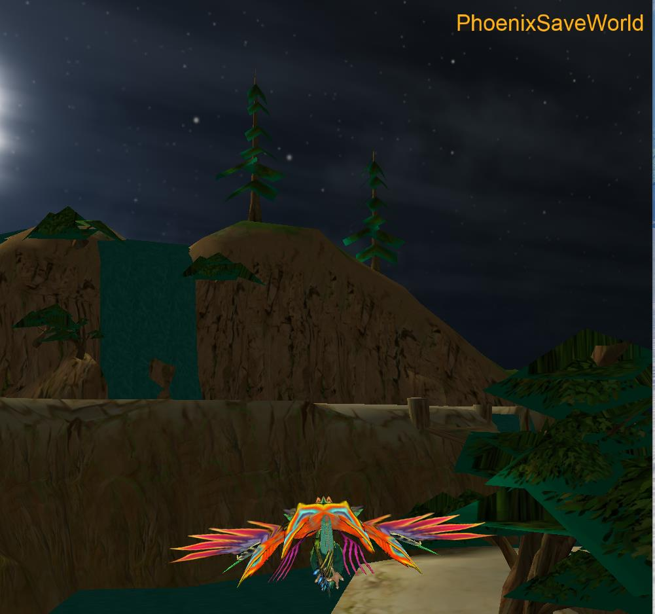
Simple lighting and shading & Shadow mapping：
使用Phong光照明模型给场景添加光照；
使用阴影贴图技术给场景添加阴影。

Slide 10
Display Text：
我们读取并解析字体，生成字符纹路，然后将字符纹路绘制到2D四边形上，将四边形背景设置为透明，这样便能看到渲染出的字符。读取字体的方法有很多种，这里使用FreeType库加载字体并将字体渲染到位图，将位图作为纹理。

Slide 11
1
项目简介-时间安排
阶段一：导入需要的模型，完成场景的初步搭建，增加天空盒
阶段三：给人物添加骨骼动画，完善人物的控制，增加陨石移动
+
阶段二：完成场景的中期建设，给场景添加阴影和光照，同时增添物理碰撞系统，以及粒子系统
未完待续…

Slide 12
2
成员分工
15331414
张子扬
15331426
钟敏欣
15331449
邹伊宁
14331133
李啟明
15331443
朱文豪
15331414
张子扬
负责模块
人物
负责模块
人物
负责模块
场景
负责模块
场景
负责模块
陨石
骨骼动画
重力碰撞系统
框架设计
模型导入
贴图优化
摄像机
人物控制
天空盒
光照
阴影
文字
搜索素材模型實現
模型导入
粒子系统

Slide 13
Demo演示

Slide 14

THANK YOU

